Slide 1
106嵌入式系統HW3
Wifi Bluetooth
Professor: Hsiao-Ping Tsai
Date:2017/01/05

Slide 2
Outline
Wifi (樓下wifi訊號差，目前測試成功連接Iphone跟HTC的熱點)
ESP8266-01S AT設定
Arduino透過網頁抓取標準時間以及ISO時間格式的認識
Arduino與Arduino wifi通訊
Bluetooth(cc2241)
Bluetooth AT設定
Arduino與Arduino Bluetooth通訊
Example Arduino同時傳送光感，PIR感測值，到另一台Arduino

Slide 3
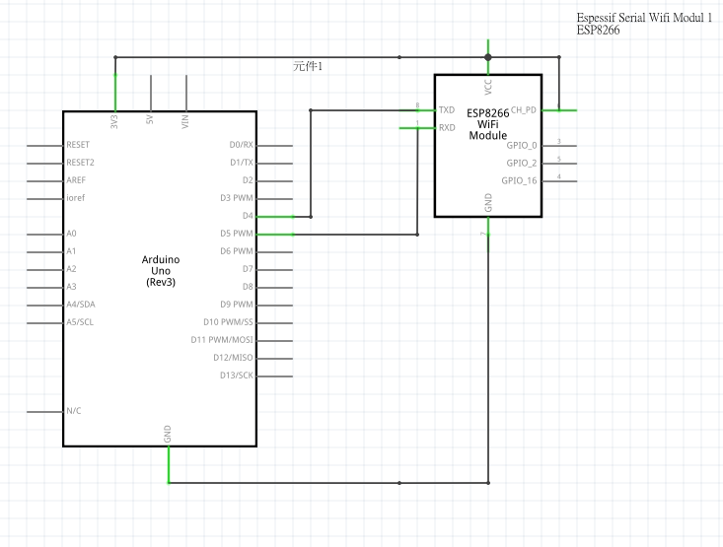
ESP8266-01S AT設定
AT指令測試
接線

Slide 4
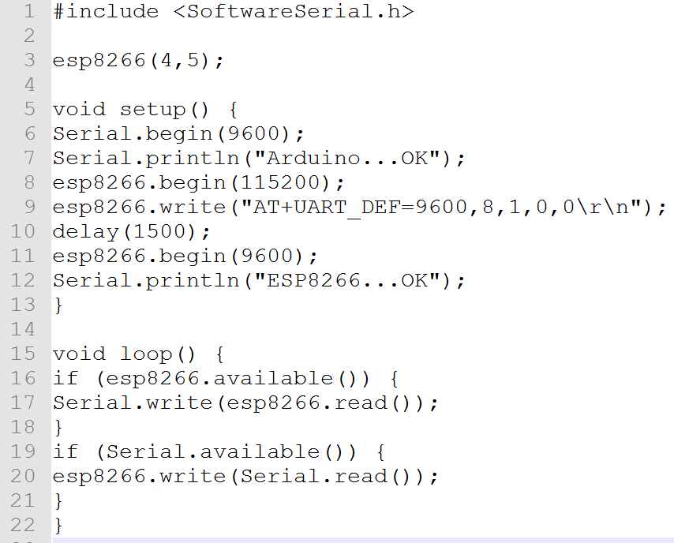
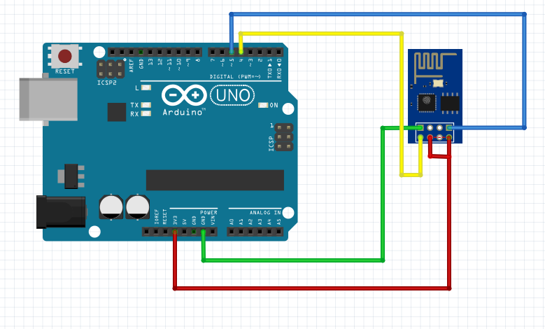
ESP8266-01S AT設定
完成圖 燒入程式

Slide 5
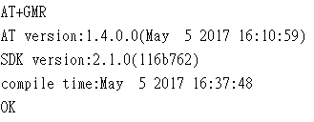
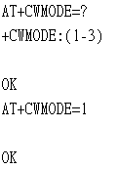
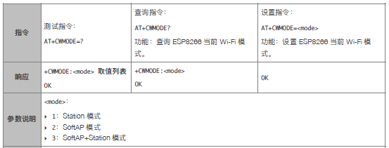
ESP8266-01S AT設定
先下AT看是否成功，成功會回傳OK。不成功請處理bug
看韌體版本
模組有(STA,AP 和 AP+STA )看設定在哪總模式並設定在STA

Slide 6
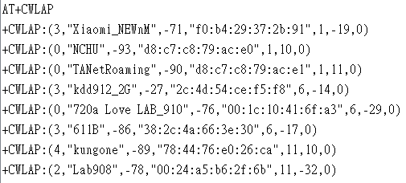

ESP8266-01S AT設定
查看有哪些WIFI可用
設定要連線的AP(拿起你的手機開個熱點，記得手機名稱要是英文)
查看目前與哪個AP連線

Slide 7
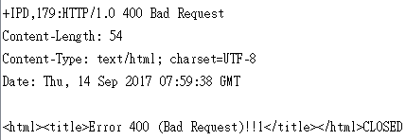
ESP8266-01S AT設定
連線到google
輸入要傳送的數目
如果成功輸入
/GET/
成功得到時間了，不過有些問題台灣的時區是GMT+8，以及許多不需要的資訊等等來處理

Slide 8
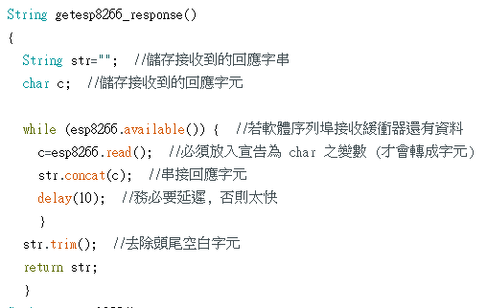
Arduino透過網頁抓取標準時間以及ISO時間格式的認識
延續之前的電路圖，接著我們將剛剛的指令設計為一隻一隻小程式
燒入wifi_server這支程式碼
看這支函式，取得wifi模組接受到的訊息

Slide 9
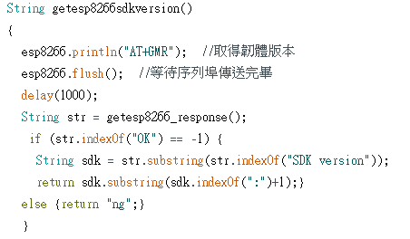
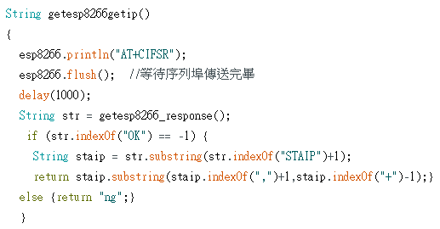
Arduino透過網頁抓取標準時間以及ISO時間格式的認識
得到韌體更新 取得IP

Slide 10
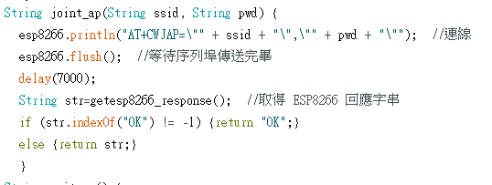
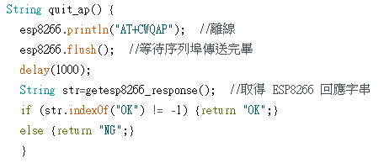
Arduino透過網頁抓取標準時間以及ISO時間格式的認識
加入AP 斷開AP

Slide 11
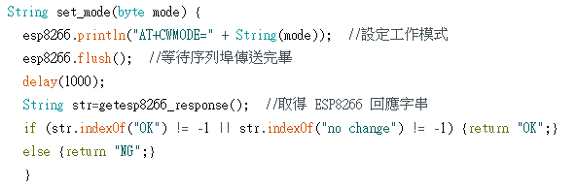
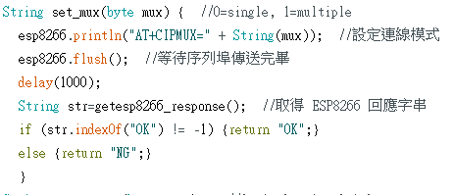
Arduino透過網頁抓取標準時間以及ISO時間格式的認識
設定模式 設定多重模式

Slide 12
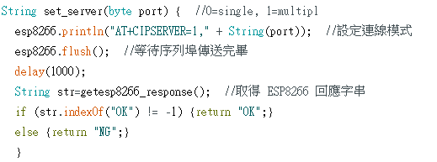
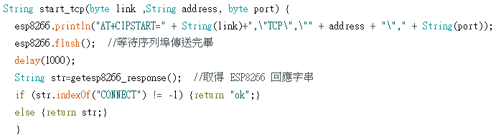
Arduino透過網頁抓取標準時間以及ISO時間格式的認識
設定SERVER PORT 建立TCP連線

Slide 13
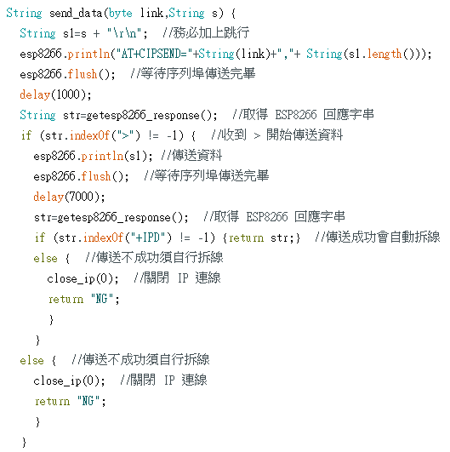
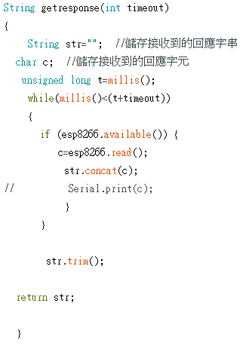
Arduino透過網頁抓取標準時間以及ISO時間格式的認識
傳送資料 避免buffer暫住不使用delay的方法

Slide 14
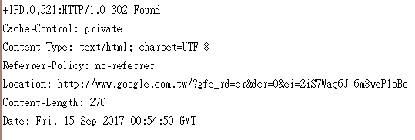
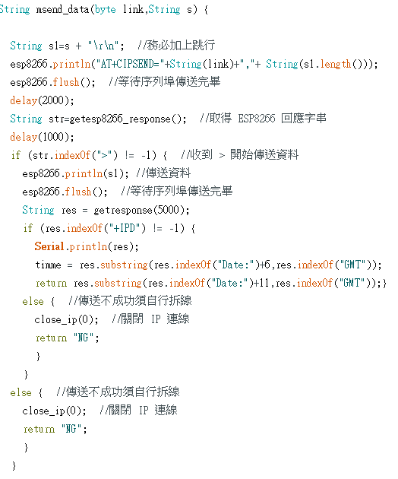
Arduino透過網頁抓取標準時間以及ISO時間格式的認識
送出資料並進行資料切割

Slide 15
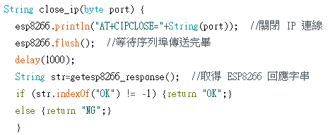
Arduino透過網頁抓取標準時間以及ISO時間格式的認識
關掉連線

Slide 16
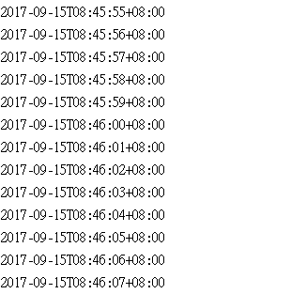
Arduino透過網頁抓取標準時間以及ISO時間格式的認識
ISO DATE格式
國際標準ISO 8601，是國際標準化組織的日期和時間的表示方法
了解完後，我們要來討論處理時間會出現的問題
進位
存放方式
閏年
多久更新

Slide 17
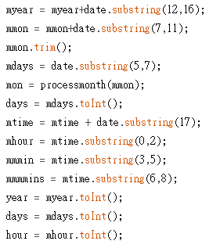
Arduino透過網頁抓取標準時間以及ISO時間格式的認識
由剛剛擷取到時間我們將其分析

Slide 18
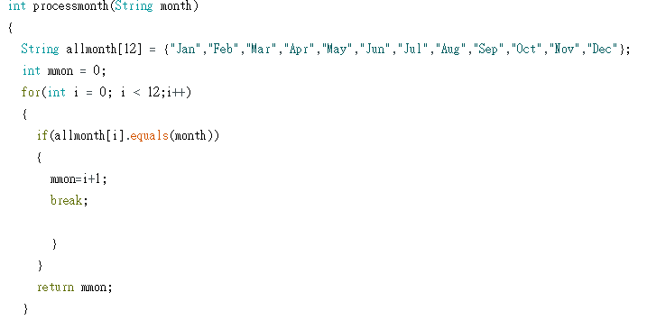
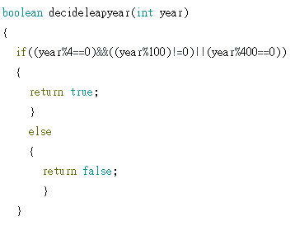
Arduino透過網頁抓取標準時間以及ISO時間格式的認識
接著處理閏年，跟月份。使用前面學的IF 跟FOR的時間到

Slide 19
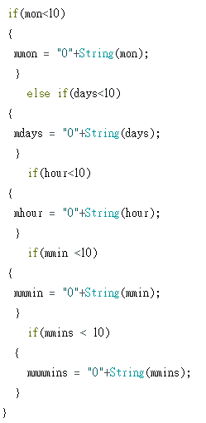
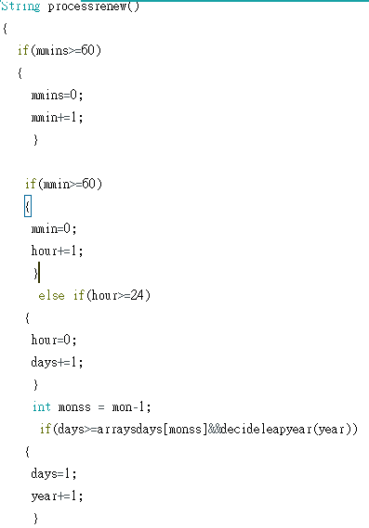
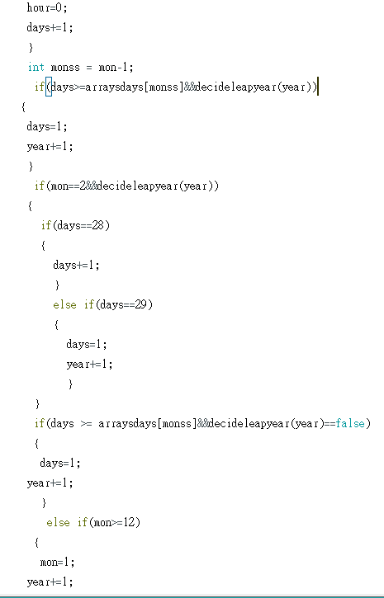
Arduino透過網頁抓取標準時間以及ISO時間格式的認識
10以下前面要補零 進位時的狀況

Slide 20
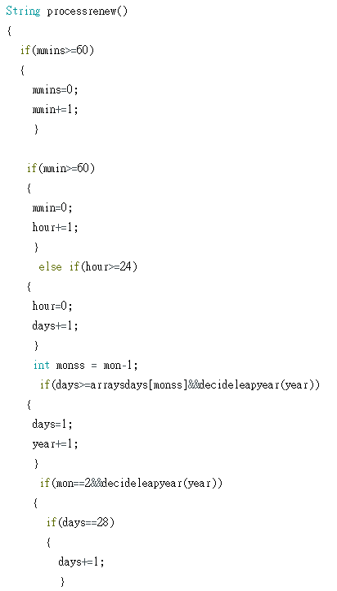
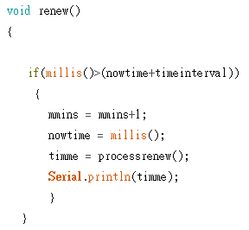
Arduino透過網頁抓取標準時間以及ISO時間格式的認識
自動更新不使用DELAY

Slide 21
Arduino透過網頁抓取標準時間以及ISO時間格式的認識
最後恭喜你得到了一個時鐘了，而且我相信你一定也會寫一個鬧鐘跟計時器，還有碼表了。別忘了回去多去想想摸看看

Slide 22
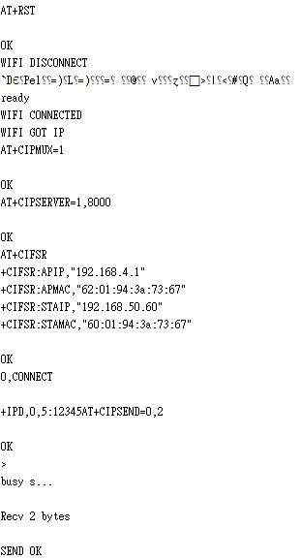
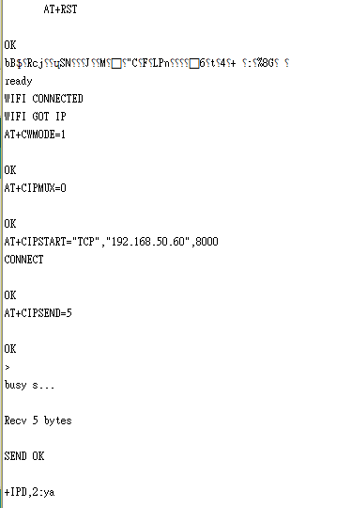
Arduino與Arduino wifi通訊
Server
Client

Slide 23
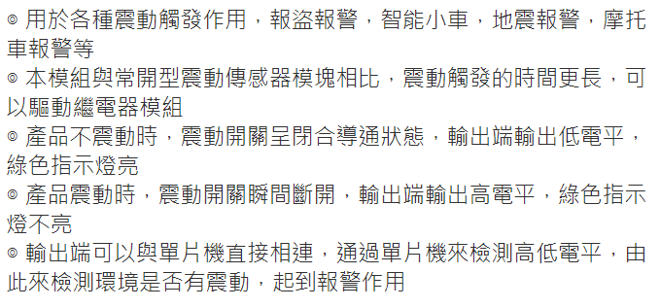
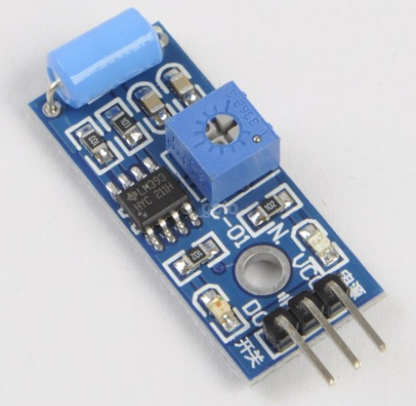
認識感測器
SW420

Slide 24
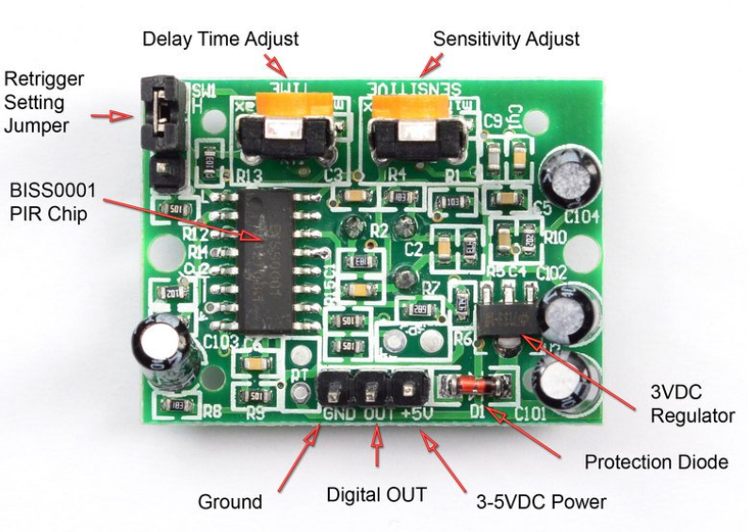
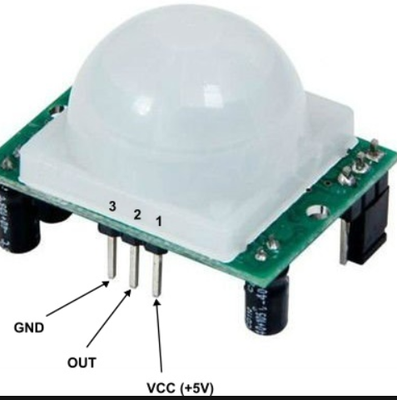
認識感測器
人體紅外線 ( PIR, Pyroelectric ("Passive") InfraRed ) 感應模組，可以感應人體的移動並產生一個延遲一段時間的高電位輸出。
延遲時間 (Tx) ：2.45 秒 ~ 248.21 感應之後輸出維持的時間，此延遲時間由可變電阻 (R_DELAYTIME) 調整。
封鎖時間 (Ti) ：2.4 秒 感應輸出結束之後，再次觸發必須等待的時間，稱做封鎖時間。

Slide 25
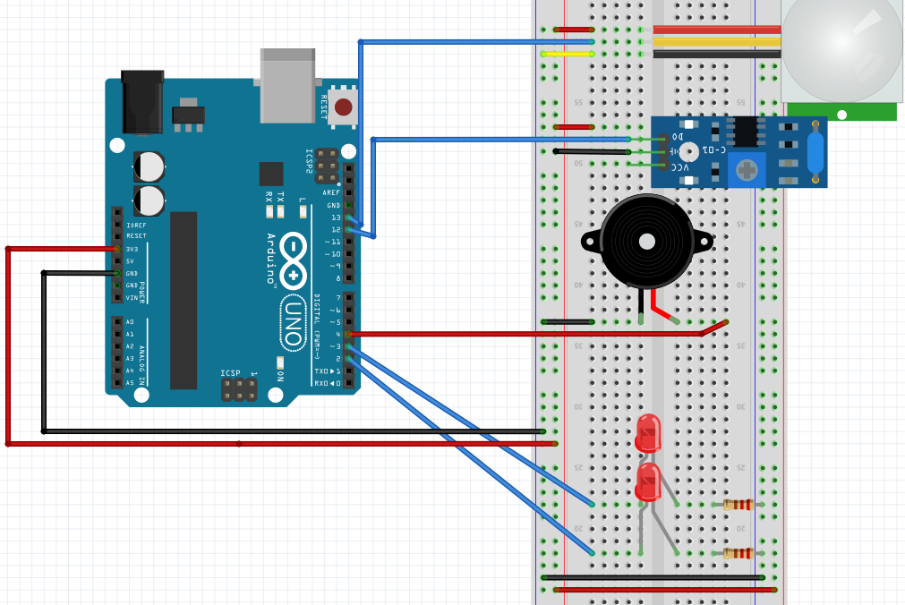
完成以下電路
位置可以任意但接角要正確
led接330歐姆電阻

Slide 26
防盜器
開啟sw420_example
上傳測試震動感測器
開啟pir_example
上傳測試PIR，等個3-5分左右PIR需要暖機
開啟SW420_PIR
上傳並且看看會有什麼反應
你會發現你完成了一個防盜器

Slide 27
Bluetooth
準備工具
Arduino IDE
藍芽
AT指令集

Slide 28
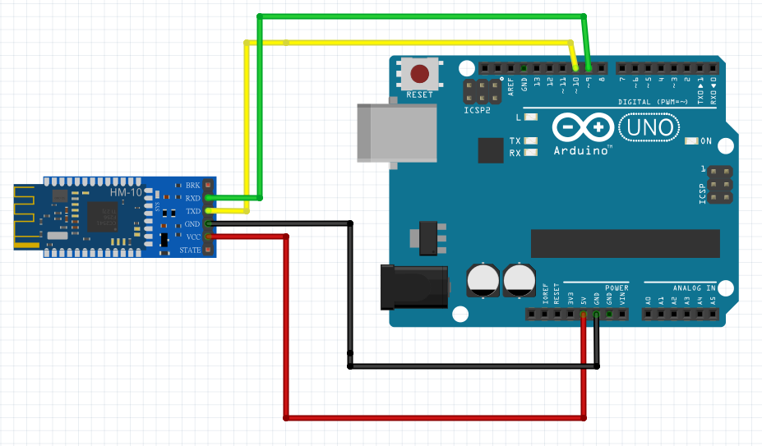
Bluetooth
接線
VCC要5V或3.3v都行
不過如要使用wifi模組
請接5V避免供電不穩
會有斷訊的問題

Slide 29
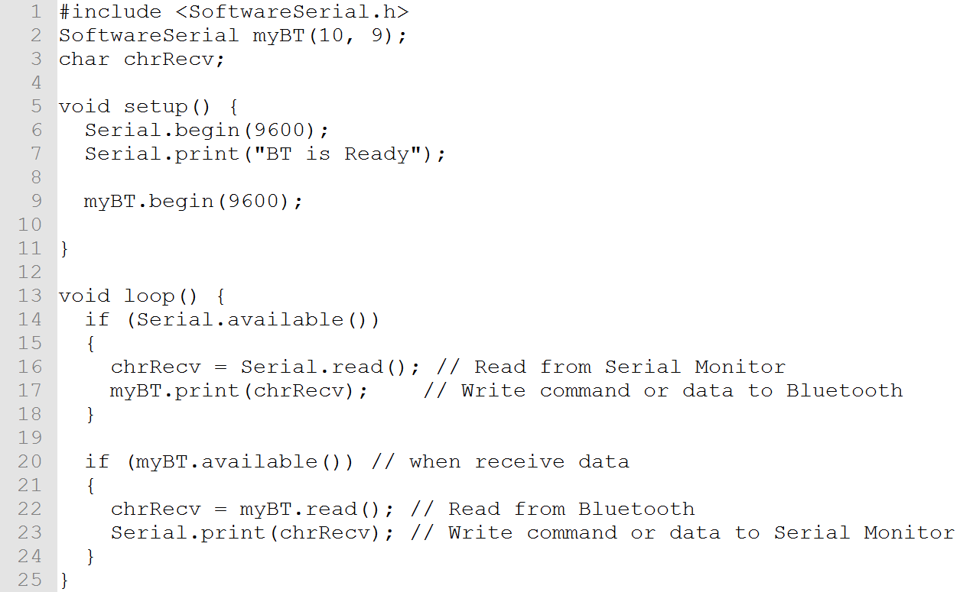
Bluetooth
程式 BLE_1

Slide 30

Bluetooth AT指令
AT指令
Master Slave設定
0是SLAVE，1是Master
輸入AT+ROLE會得到在哪總模式
Slave燈會慢閃，Master會快閃
只有Master能掃描設備
AT+ROLE1 ------Master
AT+ROLE1 ------Slave

Slide 31

Bluetooth AT指令
名稱查詢設定
AT+NAME能查詢設備名
AT+NAME後直接補名稱能夠設定名稱
MAC查詢
AT+LADDR 每台設備都不同，可以說是設備的身分證
請將其記下來等等要小組間的配對
版本查詢
AT+VERSION

Slide 32
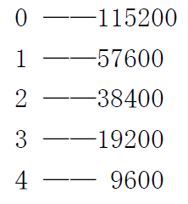
Bluetooth AT指令
BaudRate查詢
AT+BAUD
請各位將BAUD設為MODE4 9600

Slide 33

Arduino與Arduino藍芽通訊
各位找好夥伴，猜拳輸的當slave
Slave 請將MAC操給Master並將自己設定成slave。
Master的工作步驟
設定成Master AT+ROLE1
搜尋設備 AT+INQ
對照SLAVE的MAC，請省略中間的冒號
接著找到後 輸入 AT+CONA加上省略中間冒號的MAC
成功會有CONNECT，直接打字即能聊天了
接著看藍芽上的 LED不閃了連線成功，如果想斷開輸入AT+DISC

Slide 34
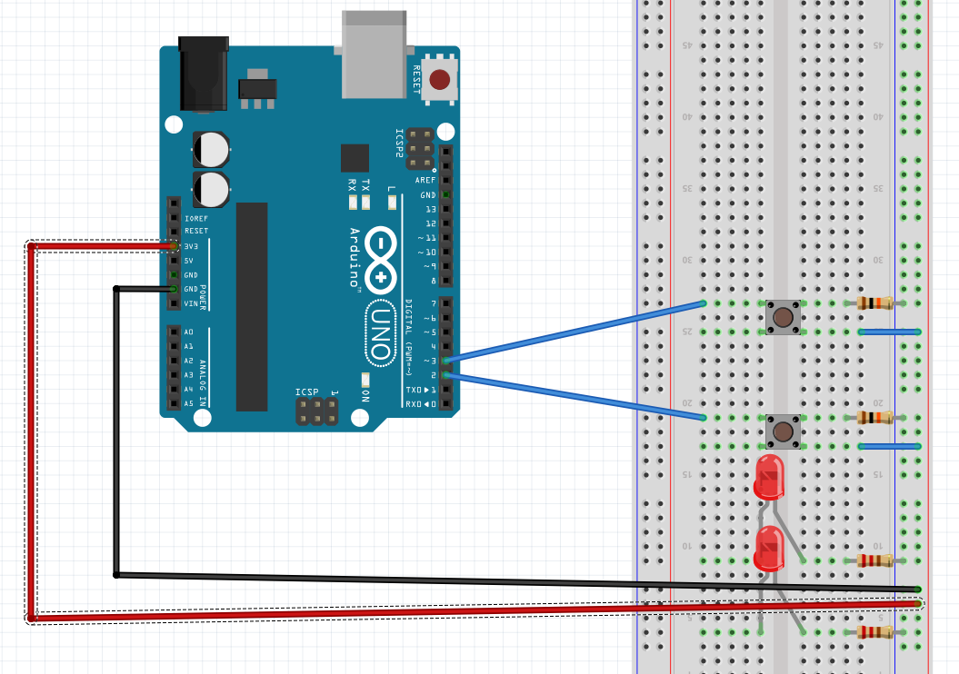
智慧家電
接以下電路
led接330
彈跳開關接8.2k

Slide 35
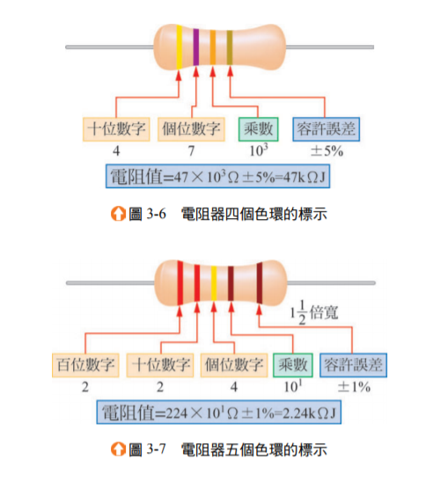
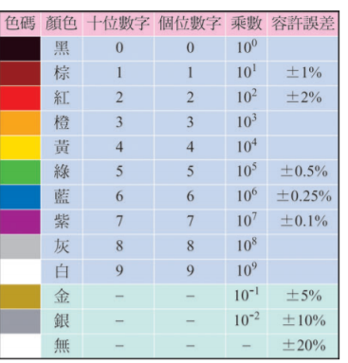
智慧家電
電阻介紹

Slide 36
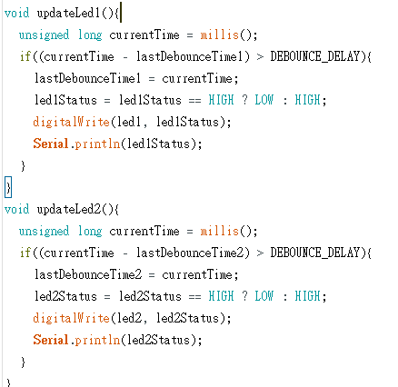
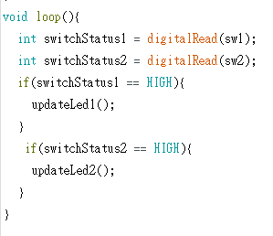
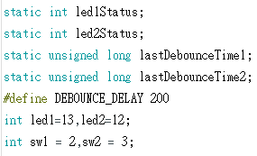
智慧家電
開啟pushbutton程式

Slide 37
智慧家電
開啟ble_ledcontroller，剛剛的master修改程式中的mac後上傳
開啟ble_ledslave
上傳後看兩台有沒有連到線
沒問題因該完成了一個藍芽家電

